Slide 1
CENTRE PEP 28 LA VILLA EOLE
CAROLLES - MANCHE (50)

Slide 2
Situation et implantation……….……….......3 Hébergement………………………………...5 Salles d’activités……………………………..7 Thèmes d’activités…………………………..8 Restauration……………………………......10 Menu……………………………..………….11 Plan du centre …..............……..…………12 Informations complémentaires…...………15 Labels et démarche qualité du centre……16 Photos ………………………………………17

Slide 3
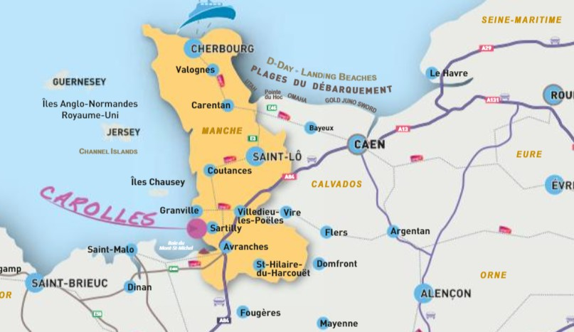
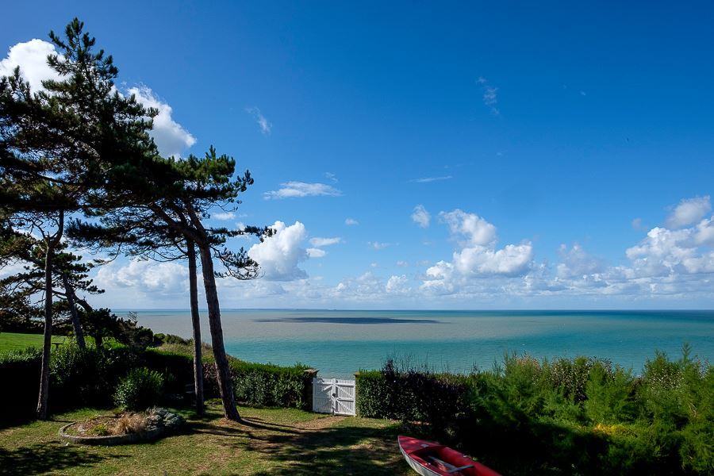
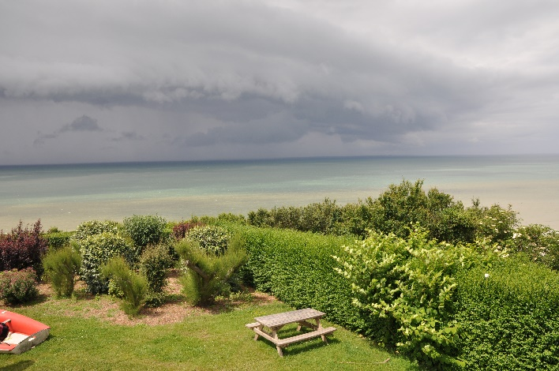
Le centre est implanté dans le village de Carolles au sommet d’une colline dominant la mer, entouré par un parc d’un hectare. Il est situé à 50 Kms du Mont Saint Michel. Sa capacité d’accueil est de
58 enfants.
Un sentier pédestre longe le centre : le sentier des DOUANIERS. D’un côté, il vous emmènera à la cabane VAUBAN où vous pourrez admirer le Mont Saint Michel, de l’autre, vers la plage de sable fin contiguë à une plage rocheuse, propice à la pêche à pied
Le centre est à 12 kms de Granville, 18 kms d’Avranches et 45 kms du Mont St Michel
Par le train, ligne direct de Paris, à Granville, arrivée possible à la gare d’Avranches en provenance de Rennes,

Slide 4
La cabane Vauban
Une vue imprenable sur la plage de Carolles à Jullouville
Les cabanes de plage de Carolles
Les Iles Chausey

Slide 5
Le centre est composé de 16 chambres avec sanitaires collectif réparties sur 3 niveaux,
Capacité d’accueil | 58 lits
Nbre d’enfants par chambre | 3 à 9 lits
Rangement | Armoire individuelle ou tiroir sous lit
Nbre de niveaux | 1 bâtiment sur 3 niveaux
Chambres d’adultes | Même étage que les enfants 6 chambres individuelles
Localisation des sanitaires | A chaque étage
Nbre de douches | 1 pour 6
Nbre de lavabos | 1 pour 6
Nbres de WC | 1 pour 6
Chambre Homard
Chambre Roussette

Slide 6
Le centre met a disposition 4 salles d’activités dont une salle d’appoint avec matériels et dont nécessite la surveillance d’un adulte.
Nombre | 4
Destination | 2 salles d’activités : Mt St Michel et Chausey 1 salle de jeux 1 salle bidouille ( bricolage manuelle )
Surface | Salle Mt St Michel: 52 m² Salle Chausey: 53,7 m² Salle de jeux: 52 m² Salle bidouille: 26,5 m²
Autres équipements | Salle d’activité: tables, chaises, tableaux, bibliothèques. Salle de jeux: babyfoot, table ping-pong, billard, étagère, banc. Salle bidouille: tables, chaises, frigo, ballons.
Salle Mont St Michel
Salle de jeux

Slide 7
Les activités sur site sont varié selon les outils et ressources pédagogiques mis a dispositions:
Activités extérieurs:
Techniques de pêches
Visite d’espaces naturels
Visite monuments de patrimoine culturels
Randonnées pédestres et cyclisme
Sport nautique
Activités intérieurs:
Exploitation scientifique de pêche (Aquarium)
Technique traditionnelle culturel (Calligraphie)
Fabrication de cerfs-volants, tableaux de coquillage, tableaux d’algues, tableaux nœuds marin
Technique photographique (Cyanotype)

Slide 8
L’espace de restauration surplombe une vue panoramique sur la Mer, orientée Nord-Ouest. Très lumineuse, cette pièce conviviale donne accès facilement au autre point d’accès du bâtiment. Un élément fondateur de nos accueils collectifs. Accompagné d’une cuisine préparée fais maison !
Salles de restauration | 4
Nbre de couverts | 180
Type de service | Plats servis à table
Préparation des repas | Cuisinier professionnel
Adaptation des menus | Oui, repas de substitution si allergie ou régime alimentaire
Repas à thème | Oui, possibilité de repas à thème ou buffets, pique-nique sur demande
Circuits courts | Oui (au minimum 1 à 3 fois par semaine), 20% des produits issus de l’agriculture biologique
Petite déjeuner | Self
Terrasse extérieure | Oui
Instant pique-nique en sortie extérieurs
Moment conviviale dans la salle à manger

Slide 9
 | LUNDI | MARDI | MERCREDI | JEUDI | VENDREDI | SAMEDI | DIMANCHE
Petit déjeuner | Thé, chocolat, lait, pain frais, beurre, confiture, fruits, jus de fruits, céréales | Self | Self | Self | Self | Self | Self
Entrée | Carottes rapées | Duo de crudités du moment | Duo de radis |  | Tzaziki | Melon | Salade de crevettes au curry
Plat | Lasagnes de bœuf ou végétariennes / salade | Sauté de dinde au curry ou steack végétarien Riz et fricassé de légumes | Moules de bouchots / frites | Pique- nique Sandwich végétarien / chips | Dos de cabillaud Sauce au beurre et citron Tagliatelles aux légumes | Galettes normande / salade | Anti gaspi
Dessert | Milk-shake | Fromage blanc spéculos | Glace au chocolat | Fruits | Fromage Fruits | Flan pâtissier | Fromage / salade de fruits
Goûter | Rocher coco | Marbré au chocolat | Brioche chocolat | Pain confiture | Pain au lait + Barre de chocolat | Beignet aux pommes
Entrée | Pomme de terre/betteraves | Soupe de légumes | Carpaccio de saison | Betteraves | Crème de courge | Potage antigaspi
Plat | Quiche aux thon ou aux légumes / salade | Pizza fromagères / salade | Croque monsieur végétarien / salade | Ecrasé de pomme de terre et ses légumes / salade | Dahl de lentilles | Tomates farcies aux légumes
Dessert | Plateau de fruits | Mousse au chocolat | Fromage Fruits | Chocolat liégeois | Île flottante | Fromage Fruits

Slide 10
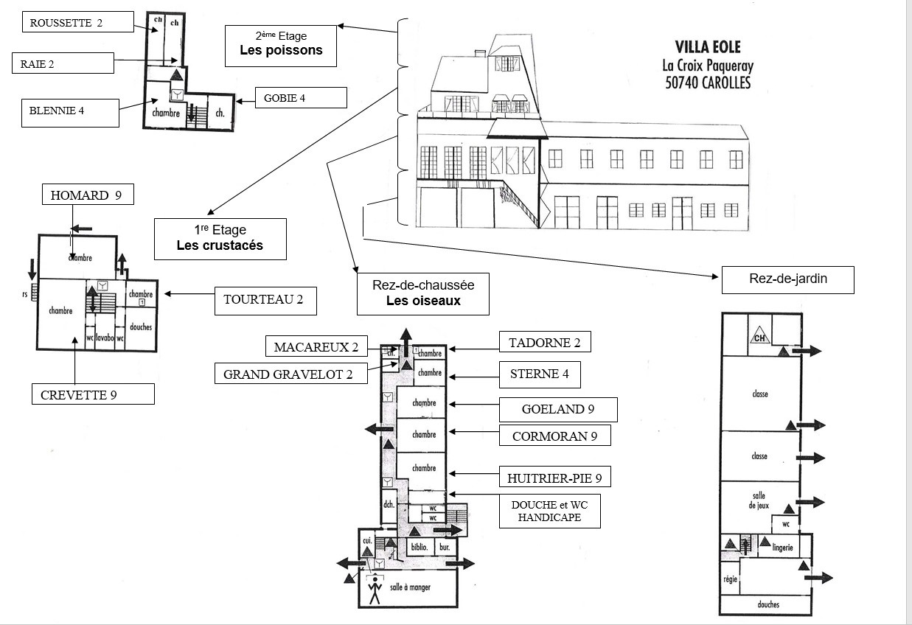

Slide 11
Adresse et contact
Sécurité et Logistique
Responsable établissement | Aymerick GUILLOUX
Adresse | Centre la Villa Eole 10 rue de la Croix Paqueray 50740 Carolles
Téléphone | 02.33.51.43.65
Mail | villaeole@pep28.asso.fr
Site web | www.villa-eole.org
Mesures de sécurité sur le Centre | Alarme et détecteurs incendie. Centre fermé à clé le soir. Responsable du centre habite sur place, joignable 24h/24h.
Véhicule du Centre | 1 minibus
Compagnie de transport partenaire | Mont Voyages
Hôtel le plus proche | Auberge de la Vallée des peintres 1 parvis St Vigor, 50740 Carolles
Informations administratives
Services de soin et de santé à proximité
Numéros d’agrément DDCS | oui N°852881008
Agréments EN | 509 802
Commission de sécurité | En date du 30/11/2022
Commission sanitaire (DSV) | En date du 07/04/2014
Médecin | Cabinet médical Jullouville (3kms) Dr JAMES Valérie
Cabinet d’infirmerie | DARDOIZE Isabelle, 33 r Poste, 50740 Carolles
Pharmacie | PHARMACIE DU CHÂTEAU (10 km) 1 Rue Nationale 85440 Talmont St Hilaire
Hôpital / Clinique | Hôpital de Granville, 849 Rue des Menneries, 50400 Granville 02 33 91 50 00

Slide 12
Le centre dispose d’infrastructures et équipements en qualité de sécurité et service aux personne à mobilité réduite :
Sanitaire
Accès rampe extérieur
Fauteuil amphibie (sortie activité Baie)
Nous sommes activement lié aux filières de circuit court, dans le secteur légumes, pains, boissons et fruits de mer.
Aussi, concerné par notre territoire, nous concilions la qualité des produits du terroir et local comme le fromage et les boissons.
Notre épicerie fine en développement, favorise les produits frais ou en vrac pour l’élaboration de nos menus.

Slide 13
Observation des oiseaux sur les iles chausey
pêche à pied
Exposition de Land ART
Soirée histoire folklorique
Observation nature dans la baie du Mt Saint Michel

Slide 14
Sortie découverte du bocage Carollais en vélo
Sortie nature en kayak
Le sentier des douaniers
Atelier technique de photo Cyanotype
Initiation au char a voile

